Slide 1
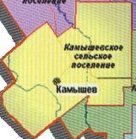
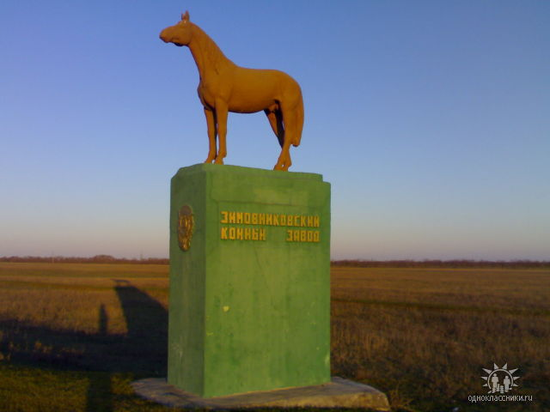
Исполнение бюджета
Камышевского сельского поселения Зимовниковского района за 2017 год

Slide 2
Формирование и исполнение бюджета Камышевского сельского поселения Зимовниковского района на основе муниципальных программ Камышевского сельского поселения
Бюджет Камышевского сельского поселения Зимовниковского района
2017 года сформирован и исполнен в программной структуре расходов на основе утвержденных Администрацией Камышевского сельского поселения 10 муниципальных программ.
На их реализацию было направлено в 2017 году 10 880,5 тыс. рублей или 89,3 процента всех расходов бюджета Камышевского сельского поселения Зимовниковского района.

Slide 3
Бюджету Камышевского сельского поселения Зимовниковского района предоставлено 864,7 тыс. рублей безвозмездных поступлений из бюджетов других уровней (снижение к 2015 году на 895,9 тыс. рублей или 49,1 %).
Просроченная кредиторская задолженность по расходам бюджета Камышевского сельского поселения Зимовниковского района на 01.01.2018 года недопущена.
Муниципальный долг на 01.01.2018 года отсутствует.
Бюджет Камышевского сельского поселения Зимовниковского района исполнен с дефицитом в сумме 3 276,4 тыс.руб.
Обеспечение сбалансированности бюджета Камышевского сельского поселения Зимовниковского района

Slide 4
Динамика собственных доходов бюджета
Камышевского сельского поселения Зимовниковского района
Тыс.рублей

Slide 5
Структура поступлений бюджетообразующих налогов в бюджет Камышевского сельского поселения Зимовниковского района

Slide 6
Структура собственных доходов бюджета
Камышевского сельского поселения Зимовниковского района в 2017 году

Slide 7
Динамика расходов бюджета Камышевского сельского поселения Зимовниковского района в 2016-2017 г.г.
166,0 %

Slide 8
Исполнение расходной части бюджета Камышевского сельского поселения Зимовниковского района и удельный вес в структуре расходов за 2017 год
Удельный вес 0,4 %
Социальная политика –
54,7 тыс. рублей
Удельный вес 0,2 %
Национальная безопасность и правоохранительная деятельность – 20,1 тыс.рублей
Удельный вес 1,4 %
Национальная оборона – 173,3 тыс.рублей
Удельный вес 4,8 %
Национальная экономика –
587,4 тыс. рублей
Удельный вес 22,4 %
Удельный вес 28,8 %
Жилищно-коммунальное хозяйство – 2729,3 тыс.рублей
Культура, кинематография – 3511,0 тыс.рублей
Удельный вес 42,0 %
Общегосударственные вопросы – 5086,6 тыс.рублей

Slide 9
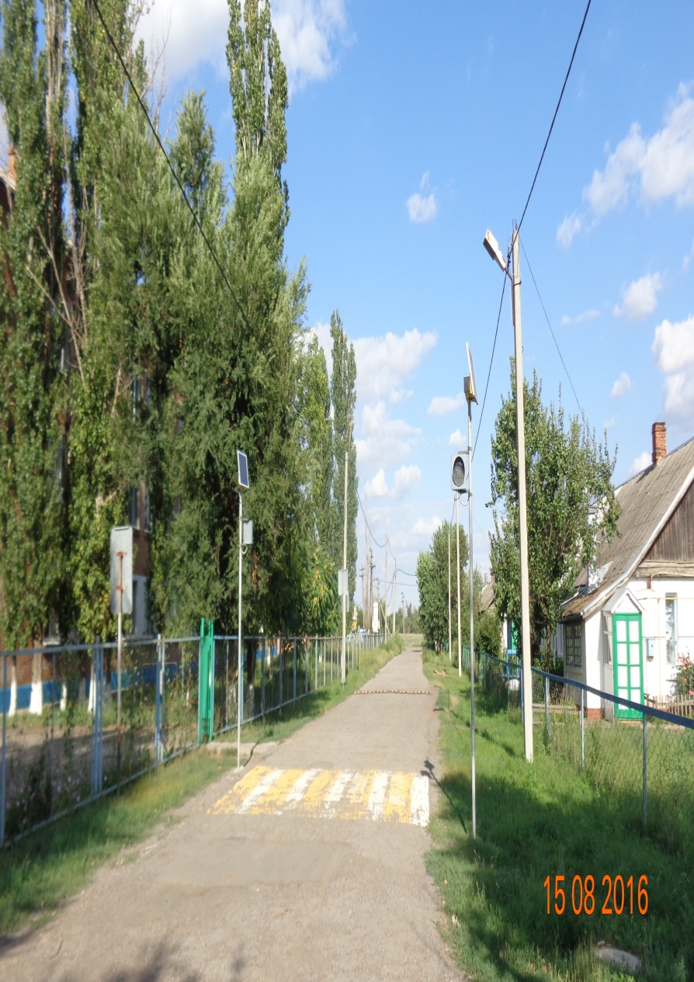
Исполнение по разделу 04 «Национальная экономика» за 2017 год в сумме 587,4 тыс.рублей.
Дорожное хозяйство (дорожный фонд) – 552,9 тыс. рублей
Разработка проектно-сметной документации на капитальный ремонт внутрипоселковых дорог с твердым покрытием по улицам Энергетической, Кольцевой – 1000,0 тыс. рублей; Обустройство пешеходных переходов СОШ № 2, МБДОУ «Колосок» -184,4 тыс.рублей; Приобретение, установка автосфетофоров – 197,4 тыс. рублей; За проверку транспортной схемы – 15,0 тыс. рублей.
Другие вопросы в области национальной экономики – 34,5 тыс.рублей.
Изготовление технического плана на артскважины – 3,0 тыс. рублей; Изготовление техпланов на пещеходные дорожки, внутрипоселковые дороги с твердым покрытием– 42,0 тыс.рублей.

Slide 10
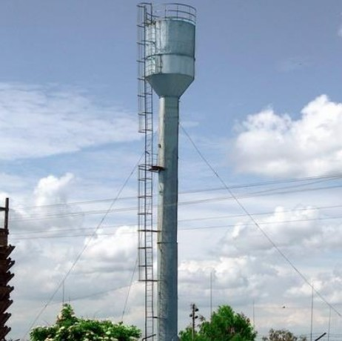
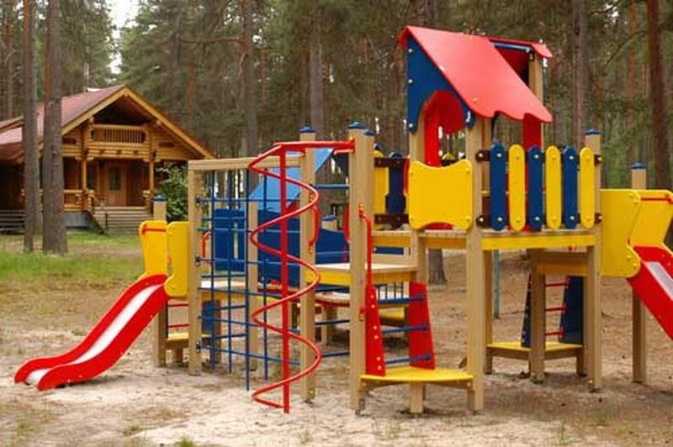
Исполнение расходов по разделу 05 «Жилищно-коммунальное хозяйство» за 2017 год.
Расход составил 2729,3 тыс. рублей
146,3 тыс. рублей Коммунальное хозяйство
2583,0 тыс. рублей Благоустройство

Slide 11
Динамика расходов бюджета Камышевского сельского поселения Зимовниковского района на реализацию муниципальных программ
Всего расходов 10570,3
126,3%

Slide 12




Структура муниципальных программ
Камышевского сельского поселения Зимовниковского района в 2017 году
Всего
12435,2 тыс.рублей
Управление муниципальными финансами и создание условий для эффективного управления муниципальными финансами
(4831,8 тыс.руб.)
Охрана окружающей среды и рациональное природопользование
(18,3 тыс.руб.)
Развитие муниципальной службы и информационное общество
(62,0 тыс.руб.)
Развитие культуры
(10,0 тыс.руб.)
Развитие транспортной системы
(1396,8 тыс.руб.)
Развитие физической культуры и спорта
(60,0 тыс.руб.)
Обеспечение общественного порядка и противодействия преступности
(1,0 тыс.руб.)
Энергосбережения и повышение энергетической эффективности
(10,0 тыс.руб.)
Защита населения и территории от чрезвычайных ситуаций, обеспечение пожарной безопасности и безопасности людей на водных объектах
(7,7 тыс.руб.)
Обеспечение качественными жилищно-коммунальными услугами населения Камышевского сельского поселения
(2371,8 тыс.руб.)

Slide 13
